Slide 1
Біорізноманіття.Причини і наслідки деградації біорізноманіття.природозаповідання як одна з ефективних форм збереження біорізноманіття.основні категорії заповідних обєктів

Slide 2
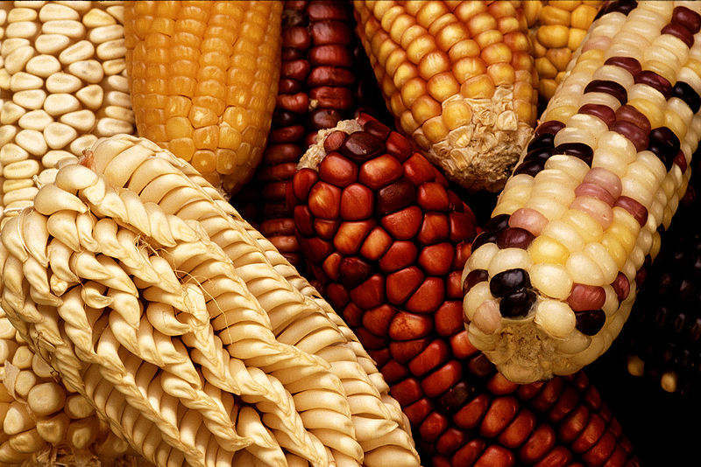
Біорізноманіття
Біорізноманіття (біологічне різноманіття) - різноманітність життя у всіх її проявах. У більш вузькому сенсі, під біорізноманіттям розуміють різноманітність на трьох рівнях організації: генетична різноманітність (різноманітність генів та їх варіантів - алелів), різноманітність видів в екосистемах і, нарешті, різноманітність самих екосистем. А. В. Марковим і А. В. Коротаєва була показана застосовність гіперболічних моделей позитивного зворотного зв'язку для математичного опису макродинаміка біологічного різноманіття .
Notes:
Біологічне різноманіття видів характеризується двома ознаками - видовим багатством і вирівняний. Видове багатство відображає число видів, що зустрічаються в межах екосистеми, в той час як вирівняність характеризує рівномірність розподілу чисельності тварин [4]. Виділення цих складових пов'язано з тим, що за рідкісним винятком у екосистемах серед організмів, які належать до одного трофічні рівні, екологічної чи таксономічній групі, більша частина біомаси досягається за рахунок вкладу дуже небагатьох видів. Біорізноманіття - ключове поняття в природоохоронному дискурсі.
Якимось об'єктивним способом визначити необхідність збереження та підтримки біорізноманіття досить важко, оскільки це залежить від точки зору того, хто оцінює цю необхідність. Тим не менш, існує три головні причини зберігати біорізноманіття:
З точки зору споживача елементи біорізноманіття є природними коморами, які вже сьогодні представляють зриму користь для людини або можуть виявитися корисними в майбутньому. Біорізноманіття як таке приносить як господарську, так і наукову користь (наприклад, у пошуках нових лікарських препаратів або способів лікування). Вибір на користь збереження біорізноманіття - це етичний вибір. Людство в цілому - це частина екологічної системи планети, і тому воно має дбайливо ставитися до біосфери (по суті ми всі залежимо від її благополуччя). Значимість біорізноманіття можна також характеризувати в естетичному, сутнісному і етичному плані. Природа прославляється і оспівується художниками, поетами і музикантами всього світу; для людини природа є вічною і непересічну цінність.

Slide 3
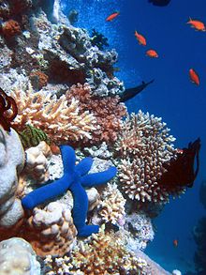
Коралові рифи - приклад гарячої точки біорізноманіття (Англ.) рос. ( англ. Biodiversity hotspot )

Slide 4
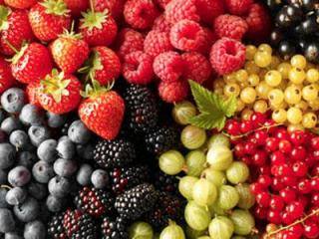
Генетичне біорізноманіття
Генетичне різноманіття — характеристика біорізноманіття, що описує загальне число генетичних характеристик, які зустрічаються у популяції або виді. Термін відрізняється від генетичної мінливості, яка описує здатність генетичних характеристик до змін.
Популяціяна генетика описує кілька теоретично можливих механізмів виникнення генетичного різноманіття. Нейтральна теорія еволюції пропонує, що генетичне різноманіття є результатом накопичення нейтральних рис. Дизруптивний відбір пропонує швидке пристосування до локальних умов та відбір алелей, це особливо цмовірн у випадку великого ареалу або низької мобільності популяції. Залежна від частоти селекція пропонує зниження рівня пристосування в результаті надмірного поширення риси, як це може трапитися у випадку рис, що впливають на взаємодію з патогенами.

Slide 5
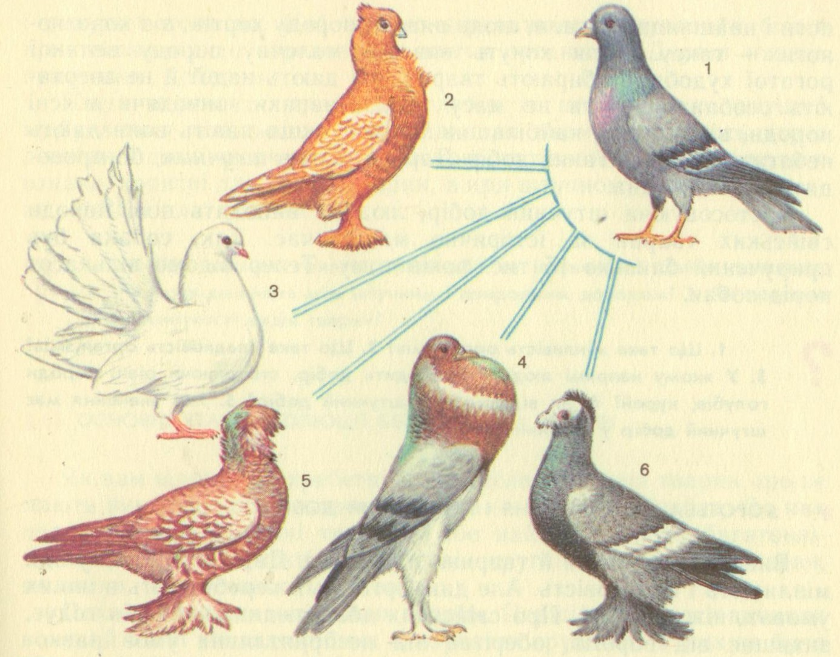
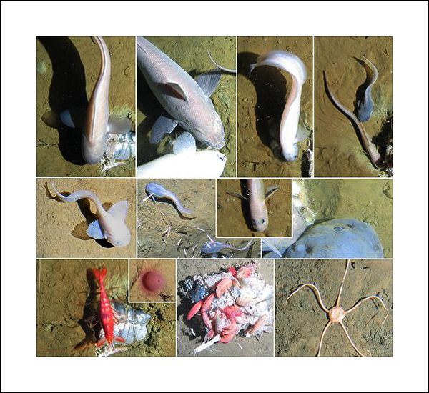
ВИДОВА РІЗНОМАНІТНІСТЬ
ВИДОВА РІЗНОМАНІТНІСТЬ – загальна кількість видів у трофічній групі, біотичному угрупованні або екосистемі, що визначає можливість екол. дублювання в проведенні потоку енергії ланками ланцюга живлення. Показником В. р. вважають співвідношення між кількістю видів та їхнім питомим значенням (чисельністю, біомасою, продуктивністю й т. д.), а також відношення їх числа до одиниці площі.
Notes:
Вивчення біоценозу розпочинають з видового складу даного угруповання. Визначення видового складу – це надзвичайно складна і копітка робота, яка вимагає спеціальних знань і великих трудових затрат. Складність її полягає в тому, що угруповання значно різняться між собою видовим різноманіттям, яке є одним з основних показників структури біоценозу.
З одного боку, охарактеризувати видовий склад угруповання нескладно: перелічити види, які в ньому виявлені, скласти їх список і, нарешті, дати оцінку видового багатства. З іншого боку, трудність полягає в тому, що не всі ділянки обстежуваного нами угруповання мають однакові кількісні показники видового складу. Кількість встановлених видів буде залежати від кількості пробних площ і їх розмірів. Чим більше буде пробних площ, тим більше таксонів буде виявлено. "Коли ж можна зупинитися? – питають М.Бігон, Дж.Харпер і К.Таунсенд (1989). – І самі дають відповідь: Взагалі – після того, як крива видового багатства вийде на плато" Як свідчать результати досліджень, плато досягається не завжди. Тому видове багатство різних угруповань можна досліджувати, користуючись вибірками однакових розмірів (наприклад, ділянки площею 50 чи 100 м кв) і сумарної кількості організмів або модулів на всіх пробних площах.

Slide 6
Ландшафтне різноманіття
Ландшафтне різноманіття означає формальне визначення існуючих в певний час чисельних зв'язків між індивідуумом або суспільством та топографічно визначеною територією, наявність яких є результатом дій природних та людських факторів та їхніх комбінацій протягом певного часу
. "Ландшафтне різноманіття" означає різноманітність ландшафтів.

Slide 7
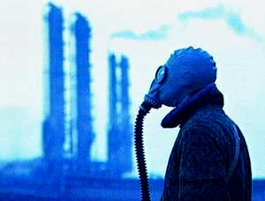
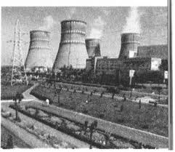
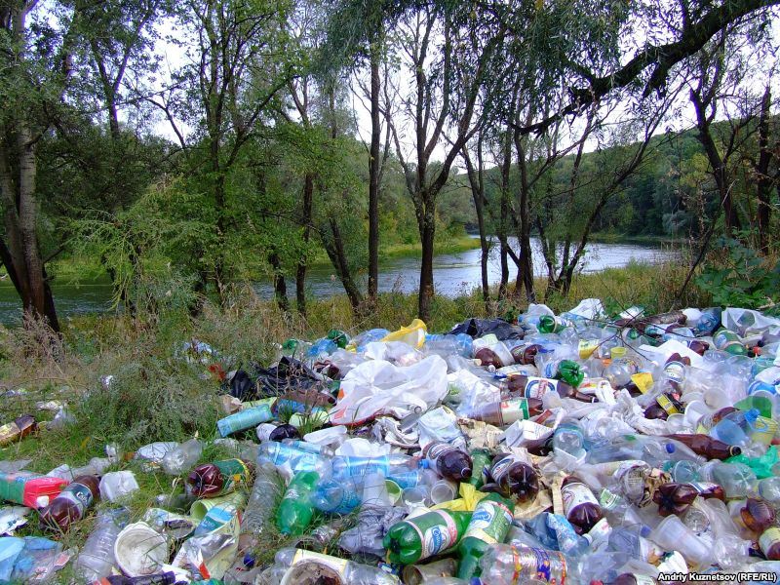
Причини та наслідки деградації біорізноманіття
Notes:
Зникнення біологічних видів є нормальним процесом розвитку життя на Землі. В процесі еволюції неодноразово відбувалося масове вимирання видів. Прикладом може служити пермське вимирання, що призвело до зникнення всіх трилобітів.
Починаючи з XVII століття, основним фактором стала господарська діяльність людини. У загальному плані причинами зниження різноманітності служать зростаюче споживання ресурсів, зневажливе ставлення до видів та екосистем, недостатньо продумана державна політика в галузі експлуатації природних ресурсів, нерозуміння значимості біологічного різноманіття та зростання чисельності населення Землі [прим. 1].
Причинами зникнення окремих видів зазвичай є порушення місцеперебування і надмірна видобуток. У зв'язку з руйнуванням екосистем вже загинуло багато десятки видів. Тільки близько мешканців тропічних лісів зникло близько 100 видів. Від надмірної видобутку страждають промислові тварини тварини, особливо ті, які високо цінуються на міжнародному ринку. Під загрозою знаходяться рідкісні види володіють колекційної цінністю.
До числа інших причин відносяться: вплив з боку інтродукованих видів, погіршення кормової бази, цілеспрямоване знищення з метою захисту сільського господарства та промислових об'єктів. Вважається, що 12 видів живих істот були знищені випадково.

Slide 8
Завдання у сфері охорони біорізноманіття
Економічна - включення біорізноманіття в макроекономічні показники країни; потенційні економічні прибутки від біорізноманіття, в їх числі: прямі (медицина, сировина та матеріали для селекції і фармації і т. д.), і непрямі (екотуризм), а також витрати - відновлення зруйнованого біорізноманіття .
Управлінська - створення співробітництва шляхом залучення в спільну діяльність державних і комерційних установ, армії і флоту, недержавних об'єднань, місцевого населення і всієї громадськості.
Юридична - включення визначень і понять, пов'язаних з біорізноманіттям, в усі відповідні законодавчі норми, створення правової підтримки збереження біорізноманіття.
Наукова - формалізація процедур прийняття рішень, пошук індикаторів біорізноманіття, складання кадастрів біорізноманіття, організація моніторингу.
Еколого-просвітницька - екологічна освіта населення, пропаганди охорони біорізноманіття, як найважливішої складової частини біосфери.

Slide 9
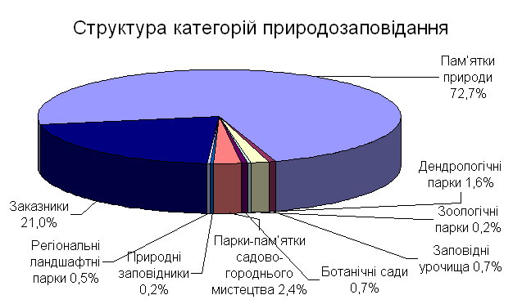
Природозаповідання

Slide 10
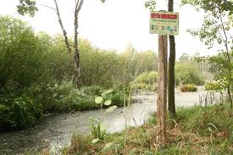
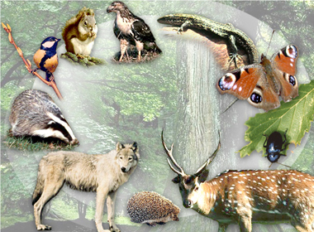
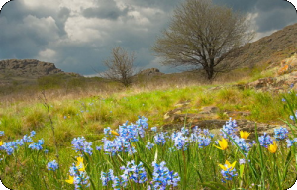
Природоохоронна територія
Природоохоро́нна терито́рія — територія, яка охороняється через своє екологічне, культурне або подібне значення. Існує велика кількість таких територій, рівень захисту яких сильно відрізняється та залежить від статусу, встановленого національними законами та міжнародними договорами.
Notes:
Міжнародні правила щодо природоохоронних територій беруть початок із 1972 року, коли була підписана Стокгольмська Декларація Конференції ООН з питань навколишнього середовища. Вона постановила, що захист зразків усіх головних типів екосистем повинен бути фундаментальною вимогою національних програм охорони природи. З того часу охорона таких екосистем стала основним принципом створення біологічних заповідників, що отримали підтримку кількома міжнародними договорами та резолюціями ООН — зокрема Світовий природний протокол 1982 року, Декларація Ріо-де-Жанейро 1992, і Йоганнесбурзька декларація 2002. Загалом, ефективні національні програми захисту основних типів екосистем розвинулися щодо сухопутних територій, але лише у значно меншому ступеню щодо морських і прісноводних біомів.
Українське законодавство визначає типи природоохоронних території дещо інше, хоча і зберігає основні принципи.

Slide 11
Типи природоохоронних територій
МСОП визначає шість категорій охоронних територій:
I. Заповідник суворого режиму (Ia — біосферний заповідник, Ib — дика територія): територія з найвищим рівнем захисту, що охороняється для збереження екосистеми та наукових досліджень.
II. Національний парк: охоронна територія, призначена переважно для захисту екосистеми і екологічного туризму
III. Пам'ятка природи: охоронна територія, призначена переважно для збереження специфічних особливостей природи
IV. Заказник: територія для охорони окремих видів: охоронна територія, призначена переважно для охорони окремих видів, часто з навмисним втручанням в екосистему
V. охоронний рельєф: охоронна територія, призначена переважно для захисту рельєфу/ландшафту та туризму.
VI. Територія контрольованого природовикористання: охоронна територія, призначена переважно для довготермінового економічного використання природної екосистеми.

Slide 12
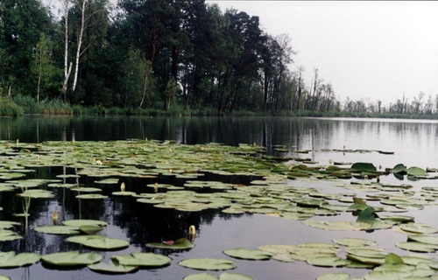
Заповідник
Заповíдник або заповідник строгого режиму — територія або акваторія, на якій зберігається в природному стані весь її природний комплекс. Згідно з МСОП класифікується як природоохоронна територія категорії Ia. Заповідники виділяються як унікальні пам'ятки історії і культури, живої і неживої природи, з науковою метою, як резервати тварин і рослин. В Україні перебувають під охороною держави. Головні функції українських заповідників — збереження генофонду флори і фауни, охорона непорушених чи малопорушених природних ділянок (еталонів природи), вивчення екології тварин і рослин, порівняння біогеоценозів заповідника з природними комплексами суміжних територій, на яких дозволена господарська діяльність (для прогнозування можливих змін у природних екосистемах під впливом діяльності людини). Заповідники використовуються і як бази наукової пропаганди охорони природи.

Slide 13
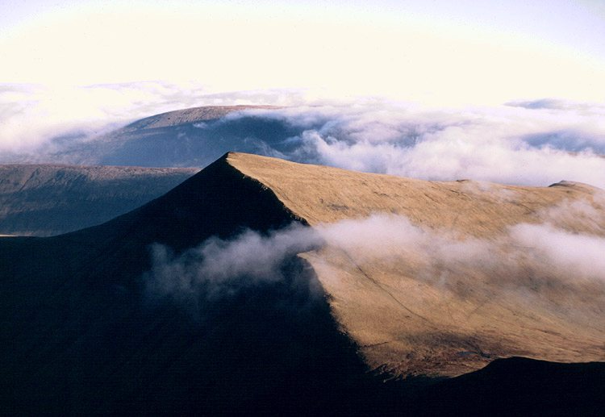
Національний парк
Національний або природний парк — територія, звичайно визначена у законі та у державній власності, що охороняється від більшості типів людської діяльності та забруднення. Національний парк є природоохоронною територією категорії II згідно з визначенням МСОП. На відміну від заповідників та природних резервів, де заборонена майже будь-яка діяльність людини, однією з цілей створення національних парків є відпочинок, тому вони дозволяють відвідування туристів та перебування на своїй території за певними умовами. Найбільшим у світі національним парком є Північно-східний гренландський національний парк, заснований в 1974 році.

Slide 14
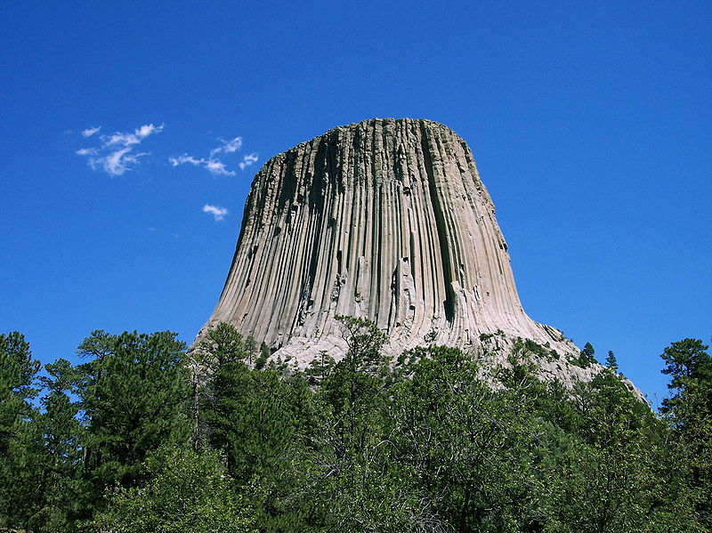
Пам'ятка природи
Пам'ятка природи — природоохоронна територія, на якій розташований окремий унікальний природний об'єкт, який охороняється за своїм науковим, навчально-просвітницьким, історико-меморіальним або культурно-естетичним значенням. До пам'яток природи належать, наприклад, унікальні геологічні оголення, печери, водоспади, озера, метеоритні кратери тощо. Хоча пам'яткою природи може бути, наприклад, одне рідкісне дерево, в інших випадках вони вкривають території значних розмірів — ліси, гірські хребти, ділянки узбережжя і долин. У такому разі вони часто іменуються урочищами або природоохоронними ландшафтами. Згідно з класифікацією Міжнародного Союзу Охорони Природи, пам'ятка природи має природоохоронну категорію III, проміжну між національними парками і заказниками, хоча детальний правовий статус залежить від конкретної країни.

Slide 15
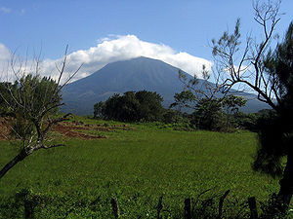
Заказники
Заказники́ або зака́зники — природоохоронні об'єкти. На відміну від заповідників можуть бути постійними або тимчасовими; у заказниках можливе часткове використання тварин, рослин та інших природних ресурсів.
Залежно від характеру, мети організації і необхідності режиму охорони заказники поділяють на:
ландшафтні
лісові
ботанічні
загальнозоологічні
орнітологічні
ентомологічні
іхтіологічні
гідрологічні
загальногеологічні
палеонтологічні
карстово-спелеологічні.

Slide 16
Природоохоронні території України
Природоохоро́нні терито́рії Украї́ни — території, створені з метою охорони природних ландшафтів від надмірних змін внаслідок господарської діяльності людини на території України. Найважливішими з таких об'єктів є заповідники, національні парки, заказники. Загальна площа природно-заповідного фонду України становить 2,8 млн. га.

Slide 17
Біосферні заповідники
В Україні існує 4 біосферні заповідники: Асканія-Нова, Карпатський, Чорноморський, Дунайський.[1]
Біосферний заповідник Асканія-Нова є найдавнішим (заснований в 1874 році) в Україні. В заповіднику збереглись унікальні ландшафти степів України до їх змін в результаті господарської діяльності людини.
Карпатський біосферний заповідник створений у 1968 році для збереження унікальних гірських ландшафтів Карпат. Заповідник включає в себе кілька масивів загальною площею 53630 га. В заповіднику збереглася унікальна флора й фауна Українських Карпат.
Чорноморський біосферний заповідник створений у 1927 році. Площа — 64806 га. Розташований на північному узбережжі Чорного моря захоплює акваторію та дрібні острови у Тендрівській і Ягорлицькій затоках (о. Вовчий, о. Кривий та інші). Заповідник охороняє величезні території масового гніздування птахів.
Дунайський біосферний заповідник почав своє існування з 1976 року. На території України він має площу 120000 га і продовжується в Румунії. Заповідник охороняє гирло Дунаю з його численними колоніями птахів.

Slide 18
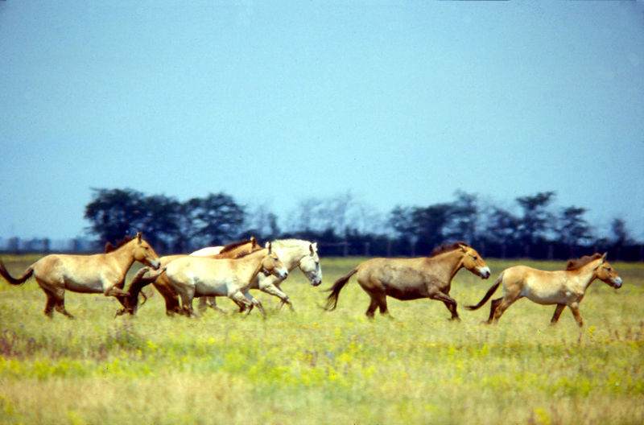
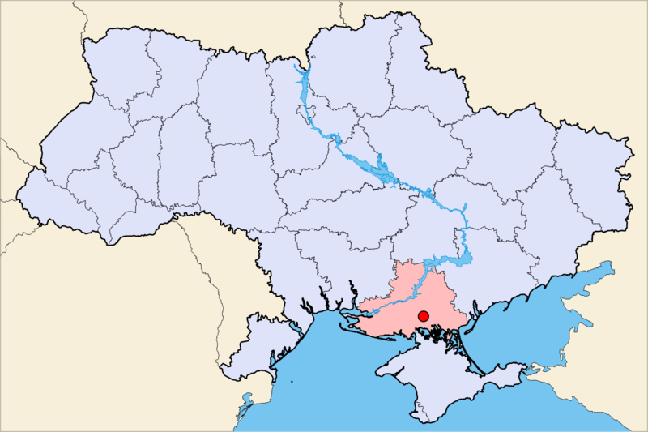
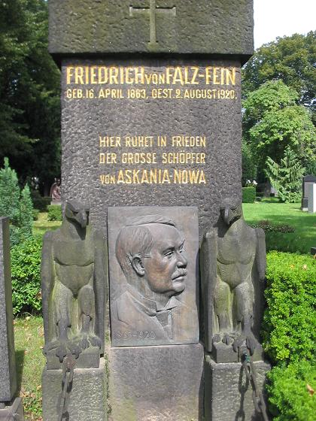
Асканія-Нова (заповідник)
«Аска́нія-Но́ва» (Украї́нський науко́во-до́слідний інститу́т твари́нництва степови́х райо́нів «Аска́нія-Но́ва») — науково-дослідна установа в системі Академії аграрних наук України, державний заповідник заснований в 1874 році Фрідріхом Фальц-Фейном.
Notes:
Площа заповідника складає 33 307,6 га, з них 11 054 га — «абсолютно заповідна» степова зона. Асканійський степ вважається типчаково — ковиловим. У заповіднику є не менше 1155 видів членистоногих, 7 видів земноводних та плазунів, 18 видів ссавців, в різні пори року пролітає більше 270 видів птахів, з яких 107 видів залишаються на гніздування. Крім того, тут ростуть 478 вищих рослин. У «Червону книгу України» занесено 13 видів вищих рослин, 3 види грибів та 4 — лишайників.

Slide 19
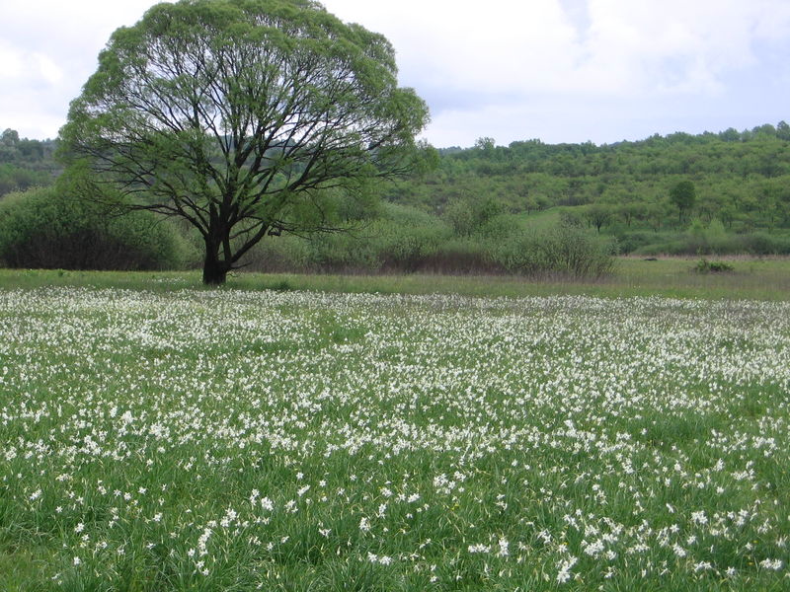
Карпатський біосферний заповідник
Карпа́тський біосфе́рний запові́дник створений у 1968 році, з 1992 року входить до мережі біосферних резерватів ЮНЕСКО. Загальна площа 53 630 га.

Slide 20
Чорноморський біосферний заповідник
Чорномо́рський біосфе́рний запов́ідник — державний заповідник, розташований на території Херсонської та частково Миколаївської областей України. Площа заповіданих земель — майже 100 тисяч гектарів. Заповідник підпорядкований Національній Академії Наук України. Адміністрація заповідника знаходиться в місті Гола Пристань Херсонської області. Географічно заповідник розташований на північному узбережжі Чорного моря, захоплює акваторію та дрібні острови у Тендрівській і Ягорлицькій затоках (острови Вовчий, Кривий та інші).

Slide 21
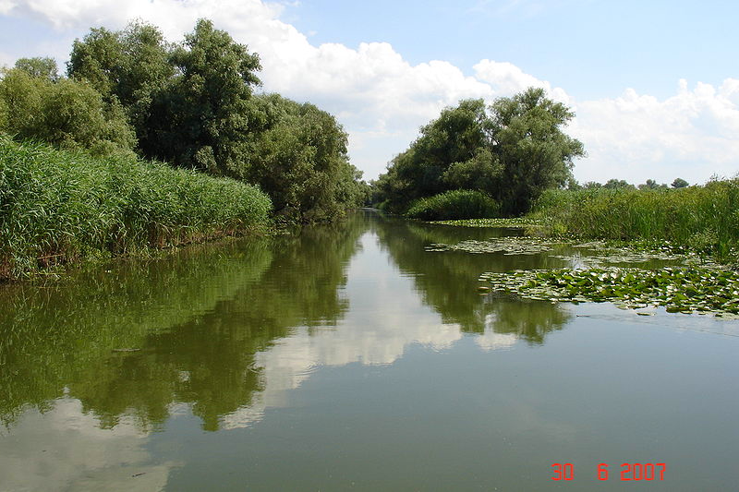
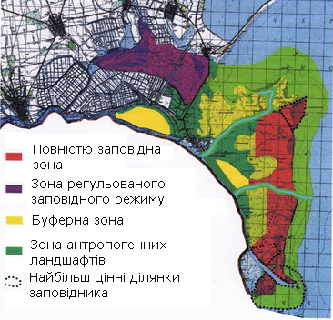
Дунайський біосферний заповідник
Дунайський біосферний заповідник — самостійна природоохоронна та науково-дослідна установа. Розташований на крайньому південному заході України, на території Кілійського району Одеської області.
Notes:
Первинна дельта Дунаю сформувалася в післяльодовиковий період із твердого стоку ріки на місці Давньодунайського лиману. Вторинна (морська) дельта Кілійського рукава, що знаходиться нижче м. Вілкове, в геологічному плані досить молода. Її вік становить тільки біля 400 років. Створена вона на морських мілинах головним чином відкладами твердого стоку ріки з домішками піску морського походження. Залишком давнього пасма морських дюн є сучасна піщана Жебріянська гряда.
Ґрунти дельти сформувалися на базі річкового алювію та морського пісчаного субстрату в результаті дерново-лучного процесу в умовах сильного та тривалого зволоження. Для дельтових угідь найбільш характерні лучні, лучно-болотні, болотні ґрунти та солончаки. За механічним складом вони, переважно, важкосуглинисті та глинисті. На болотні ґрунти в дельті, природно, приходяться найбільші площі. Формуються вони практично на всіх занижених ділянках. Лучно-болотні ґрунти займають присхилові ділянки прируслових гряд і формуються в умовах тривалого затоплення. Значні площі в дельті займають новоутворені відклади приморських кіс і прибережних смуг островів. Вони звичайно є бідними на гумус та відзначаються невеликою вологоємністю. На алювіальних відкладах заплави Дунаю сформувалися дернові ґрунти різних типів. Засолені ґрунти представлені солончаками, в яких легкорозчинні солі знаходяться на поверхні.

Slide 22
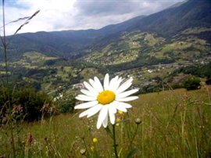
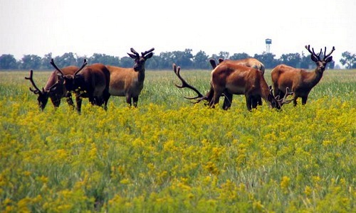
Природні заповідники
Крім біосферних на території України є 17 природних заповідників загальною площею понад 160000 га. Найбільшими з них є Розточчя, Медобори, Канівський, Кримський, Казантипський, Ялтинський гірсько-лісовий, Карадазький, Мис Мартьян тощо.

Slide 23
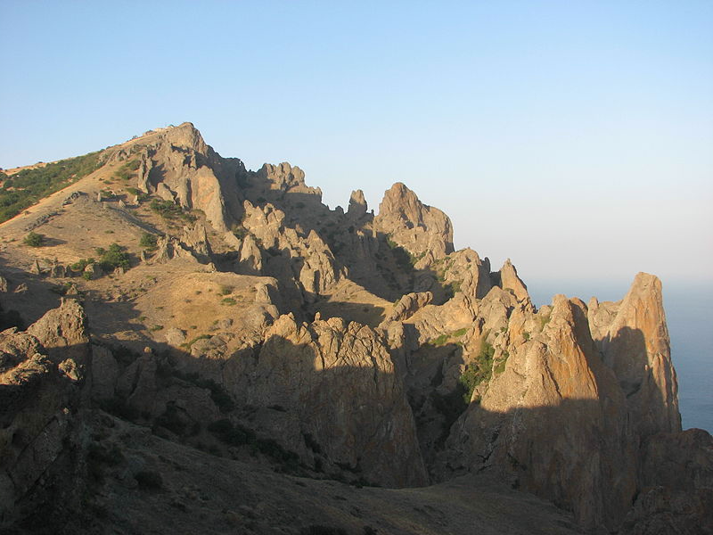
Карадазький природний заповідник
Карада́зький приро́дний запові́дник — заповідник, розташований у південно-східній частині Кримського півострова на відстані біля 36 км на південний захід від міста Феодосія між Отузькою (на південному заході) і Коктебельською (на північному сході) долинами і між населеними пунктами Коктебель, Щебетовка, Курортне.

Slide 24
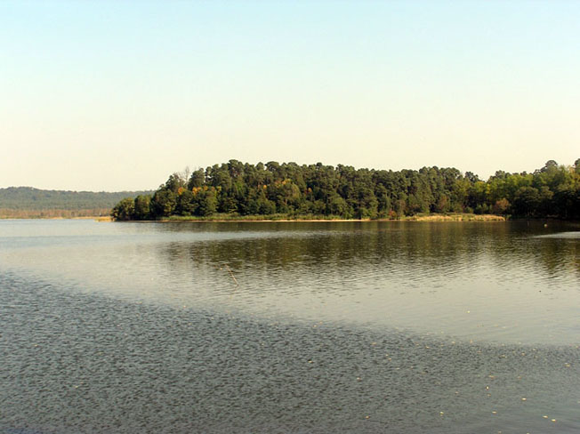
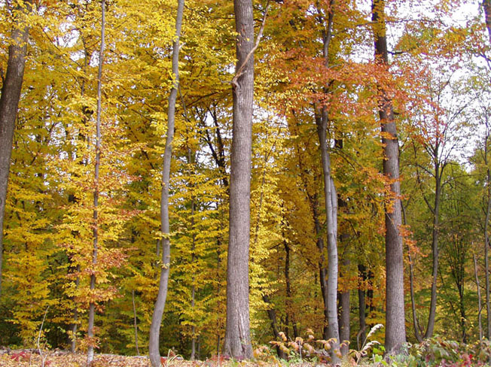
Розточчя (заповідник)
«Розто́ччя» — природний заповідник у Львівській області, створений у 1984 році з метою збереження та наукового вивчення унікальних ландшафтів Українського Розточчя.
Площа — 2 084,5 га.
Протяжність території з півночі на південь — 8 км, із заходу на схід — 12 км.

Slide 25
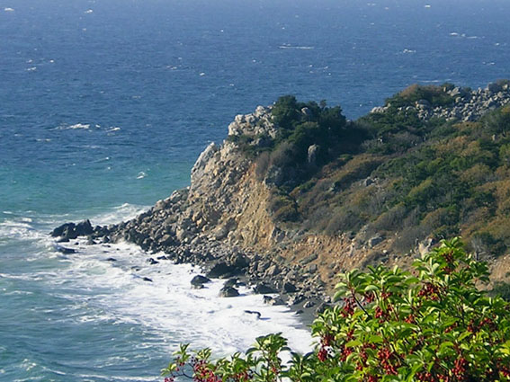
Мис Мартьян
«Мис Мартьян» — природний заповідник, розташований в Автономній республіці Крим, біля м. Ялта. Заповідник створено з метою збереження у природному стані цінних природних комплексів мису Мартьян, охорони і збереження рідкісних видів рослин і тварин, проведення науково-дослідних робіт.
Notes:
Район розміщення заповідника — це район складних і тривалих геологічних процесів, пов'язаних як з відкладенням осадових порід, переважно вапняків, так і з підняттям земної кори. Внаслідок дії останніх від Нікітського хребта відокремилися уламки вапняків, що опустилися до моря і утворили власне мис Мартьян. В орографічному відношенні він являє собою шлейф, розсічений балками, яругами, що тягнеться від Нікітського хребта до моря і обривається, де інде, високими уступами (до 100—200 м) у море. Заповідник займає нижню частину шлейфа до висоти 250 м над рівнем моря.
За схемою фізико-географічного районування територія заповідника відноситься до Кримського гірсько-лісового краю Кримської гірської ландшафтної країни. Рослинність, за геоботанічним районуванням, належить до Гірськокримського округу Кримсько-Новоросійської провінції Середземноморської лісової області.
Клімат заповідника більш теплий і сухий, ніж на сусідніх територіях, оскільки з півночі він захищений від холодних вітрів близько розташованою Головною грядою, висота якої становить 1200—1400 м н.р.м. Літо тут жарке й сухе, а зима м'яка і волога. Середньорічна температура становить +13,3-13,9°С, середня температура липня — +25 °C, лютого — +4 °C, тобто характеризується відносно невисокою амплітудою коливання. Середньорічна кількість опадів становить 560 мм. Ґрунти коричневі, характерні для субтропіків.

Slide 26
Природні парки
В Україні налічується 15 національних природних парків. Найбільше їх в Карпатах: Карпатський, Синевир, Сколівські Бескиди, Яворівський, Гуцульщина. Величезні площі займає національний природний парк Подільські Товтри в Хмельницькій області. Шацький природний заповідник створений на Поліссі. Коса Бирючий острів і східна частина Сиваської затоки належить до території Азово-Сиваського національного природного парку. На Лівобережній Україні створено національні природні парки Деснянсько-Старогутський, Ічнянський, Гомільшаеські ліси, Святі гори.

Slide 27
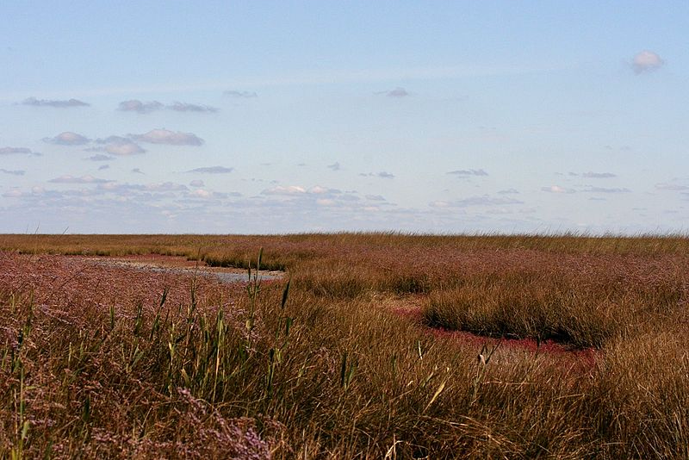
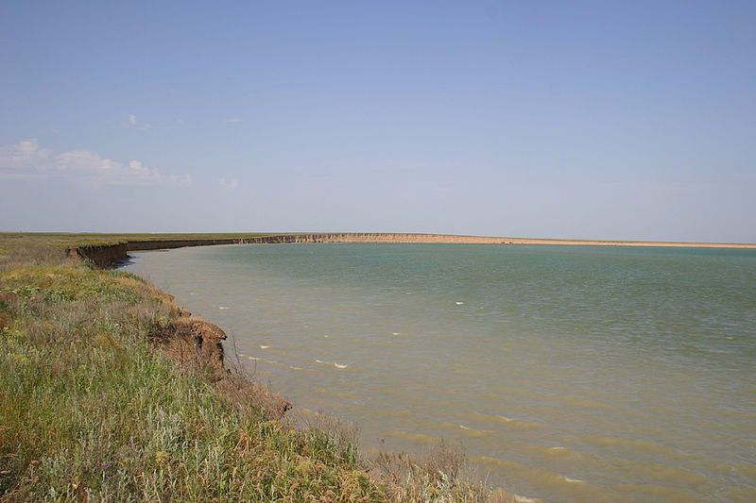
Азово-Сиваський національний природний парк
Азо́во-Сива́ський націона́льний приро́дний парк — національний парк, розташований на косі Бирючий острів, в західній частині Азовського моря, на території півдня Херсонської області та півночі АРК (Україна). Створений 25 лютого 1993 року шляхом перетворення Азово-Сиваського заповідника в національний природний парк. Загальна площа парку — 57,4 тис. га. Вся земля є власністю парку.
Зонування: заповідна зона — 38 975,3 га, зона регульованої рекреації — 599,1 га, зона стаціонарної рекреації — 108,7 га, господарська зона — 12 473 га.

Slide 28
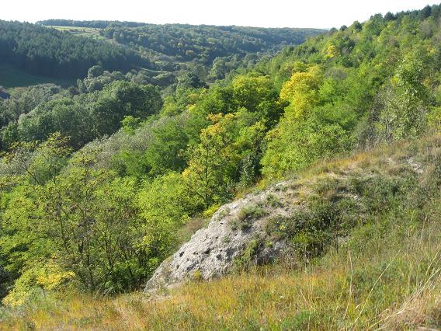
Національний природний парк «Залісся»
Національний природний парк «Залісся» — природоохоронна територія на території Броварського району Київської області та Козелецького району Чернігівської області.

Slide 29
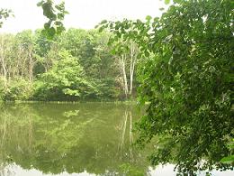
Білоозерський національний природний парк
Білоозерський національний природний парк — новостворена природоохоронна територія на території Переяслав-Хмельницького району Київської області та Канівського району Черкаської області. Національний парк створено з метою вдосконалення управління збереженням, відтворенням і рекреаційним використанням типових та унікальних природних комплексів, що мають важливе природоохоронне, наукове, естетичне, рекреаційне та оздоровче значення.

Slide 30
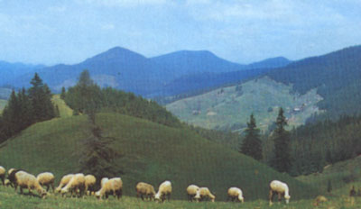
Хотинський національний природний парк
Хотинський національний природний парк — природоохоронна територія на території Хотинського, Кельменецького та Сокирянського районів Чернівецької області.

Slide 31
Інші природоохоронні території України
Заказники
Заказників на території України 2632. Вони займають площу понад 1 млн. га, що становить 37% від загальної площі природно-заповідного фонду України.
Пам'ятки природи
Крім того під охороною перебуває велика кількість пам'яток природи (їх в Україні 3025).
[ред.]
Інші природоохоронні території
Решта природно-заповідного фонду (23,5%) припадає на регіональні ландшафтні парки (44), заповідні урочища (774), ботанічні сади (22), зоологічні парки (13), парки-пам'ятки садово-паркового мистецтва (538), дендрологічні парки (39).

